Slide 1

Use only as directed . . . but for what?
Bùi Đăng Huy
Nguyễn Trường Khoa Nguyên
Phạm Huỳnh Tấn Đạt

Slide 2

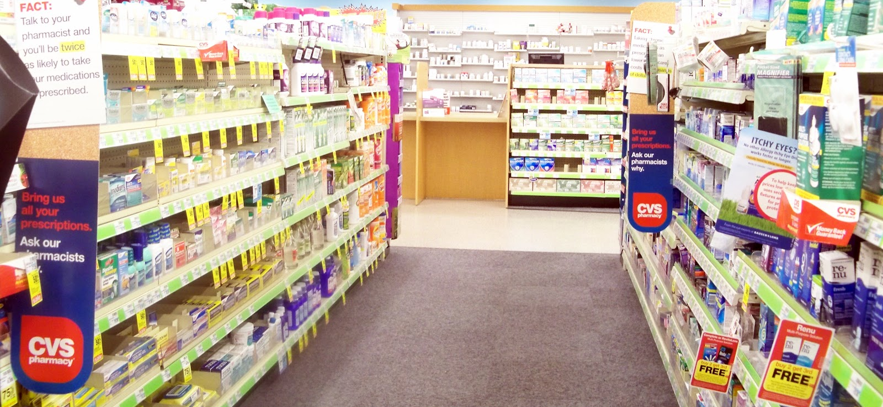
hãy tưởng tượng vào một ngày đẹp trời và bạn bị trào ngược acid dạ dày thì bạn có thể sử dụng một trong 2 cách sau:
+ đến bác sĩ khám
+ tự đi mua thuốc
nhưng việc đến bác sĩ khám vừa tốn thời gian và tiền bạc thì mọi người thường tự đi mua thuốc đối với các bệnh nhẹ.

Slide 3
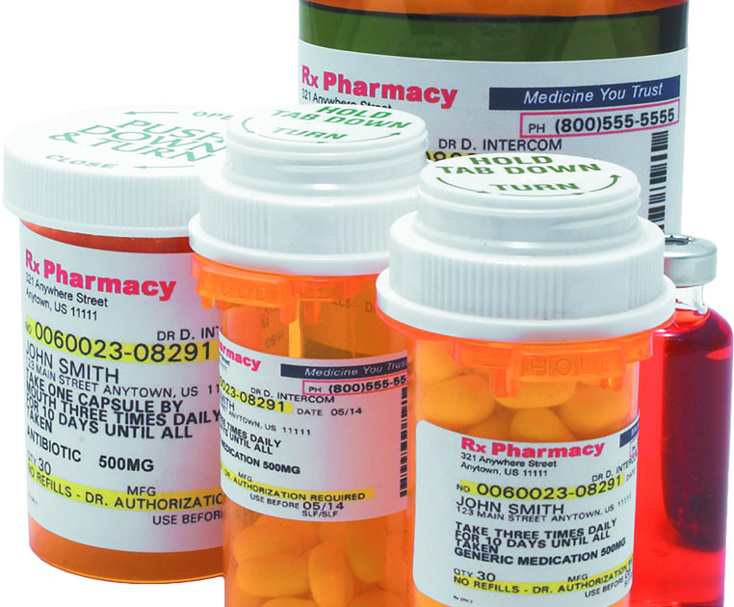
thế nhưng sẽ ra sao nếu những hộp thuốc ở các cửa hàng dược phẩm được bán như thế này ???

Slide 4
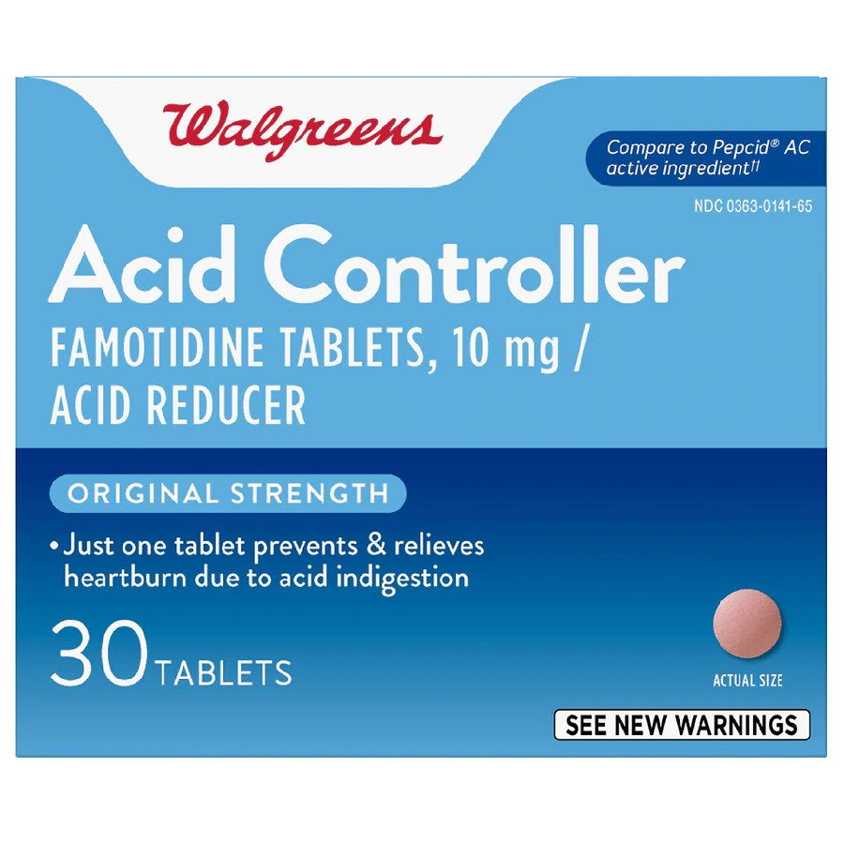
Chipp Kidd trong Judge this :"Tôi cần phải biết công dụng của sản phẩm ngay lập tức, ngay lập tức, khi nhìn thấy nó."

Slide 5
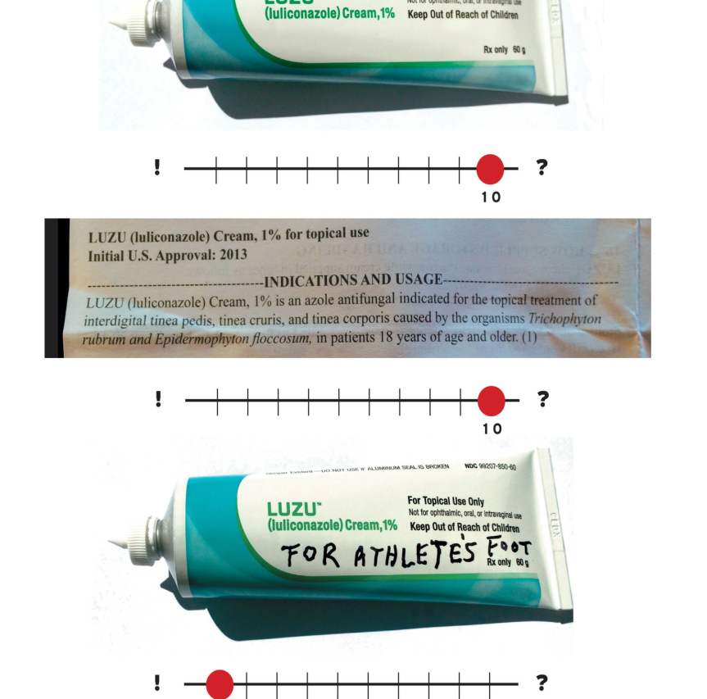
ví dụ của tác giả, ưu tiên độ rõ ràng

